Slide 1
XÂY DỰNG WEB CỬA HÀNG BÁN GAME TRỰC TUYẾN
NHÓM 9

Slide 2
CÁC THÀNH VIÊN
TRẦN HỮU LỢI(NHÓM TRƯỞNG)
PHƯƠNG THỊ NHƯ Ý
NGUYỄN HỮU HIẾU
NGUYỄN HỒNG PHÚC
ĐẶNG HOÀNG CẨM MY
NGUYỄN NGỌC HẢI

Slide 3
Khảo sát

Slide 4

Đối tượng khảo sát
Steam(store.steampowered.com) một nền tảng phân phối trực tuyến, quản lý bản quyền kỹ thuật số, trò chơi điện tử nhiều người chơi, và dịch vụ giao tiếp xã hội trên nền internet phát triển bởi Valve Corporation.

Slide 5
Yêu cầu chức năng
Lưu trữ dữ liệu của khách hàng, nhân sự, sản phẩm, hóa đơn giao dịch điện tử
Quảng cáo sản phẩm
Tìm kiếm sản phẩm bằng các công nghệ từ bên thứ 3 hoặc tự doanh nghiệp tạo ra(đối với các sản phẩm trên trang web)
Thống kê doanh thu

Slide 6
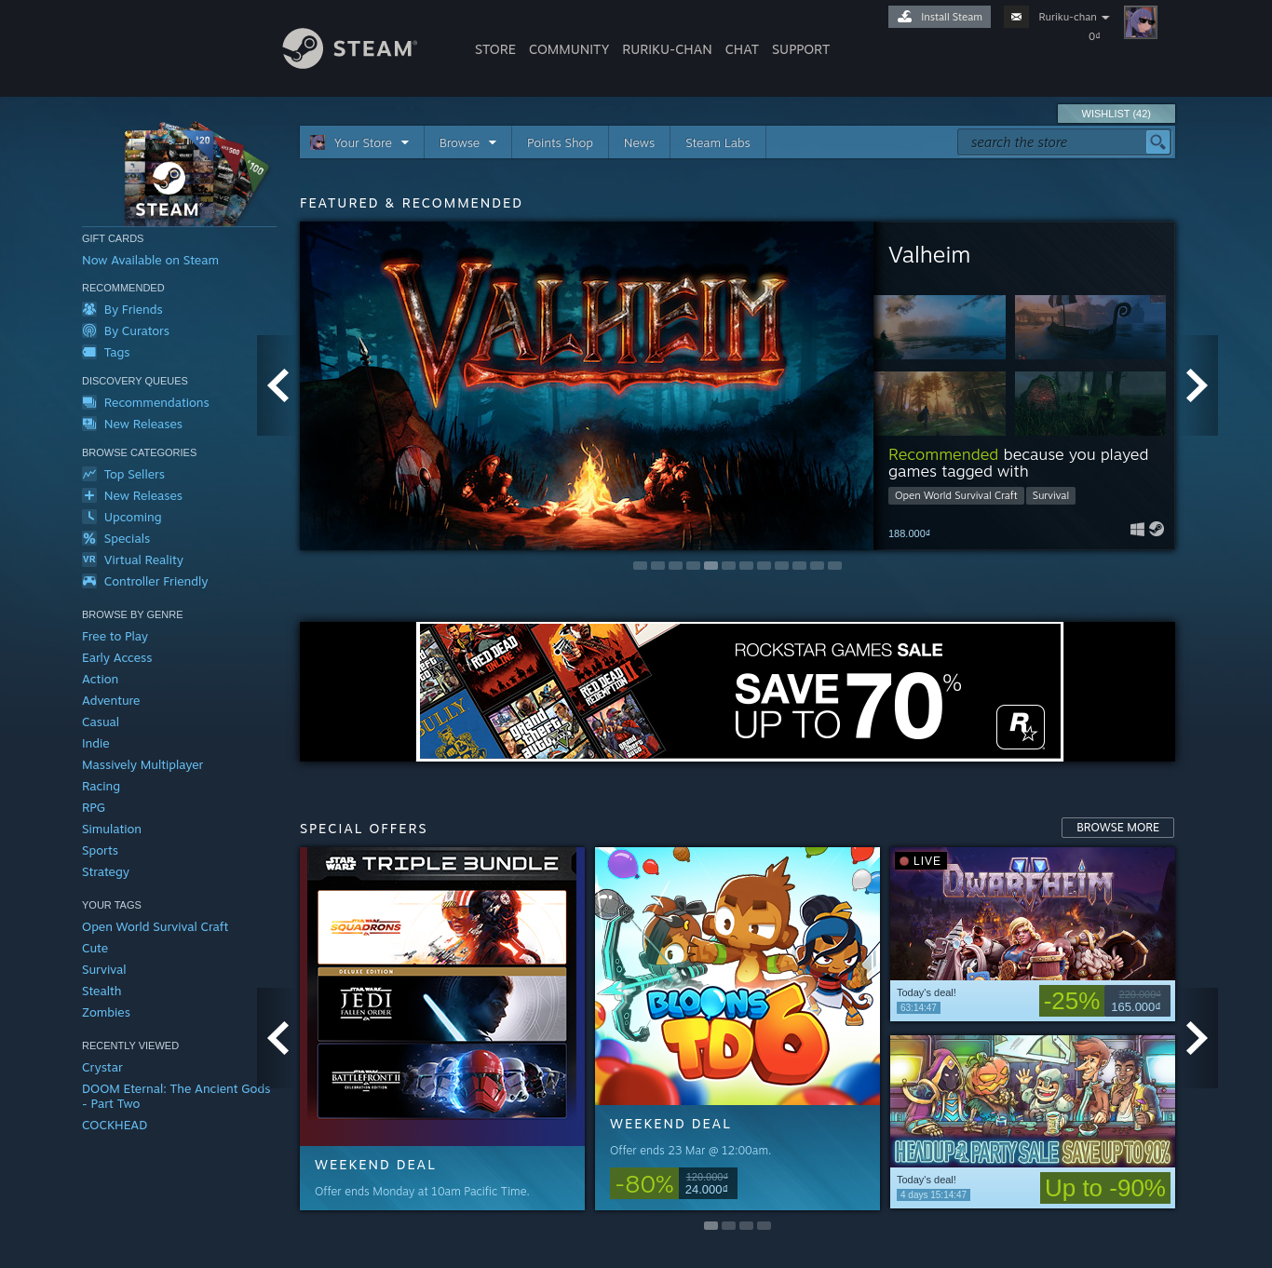
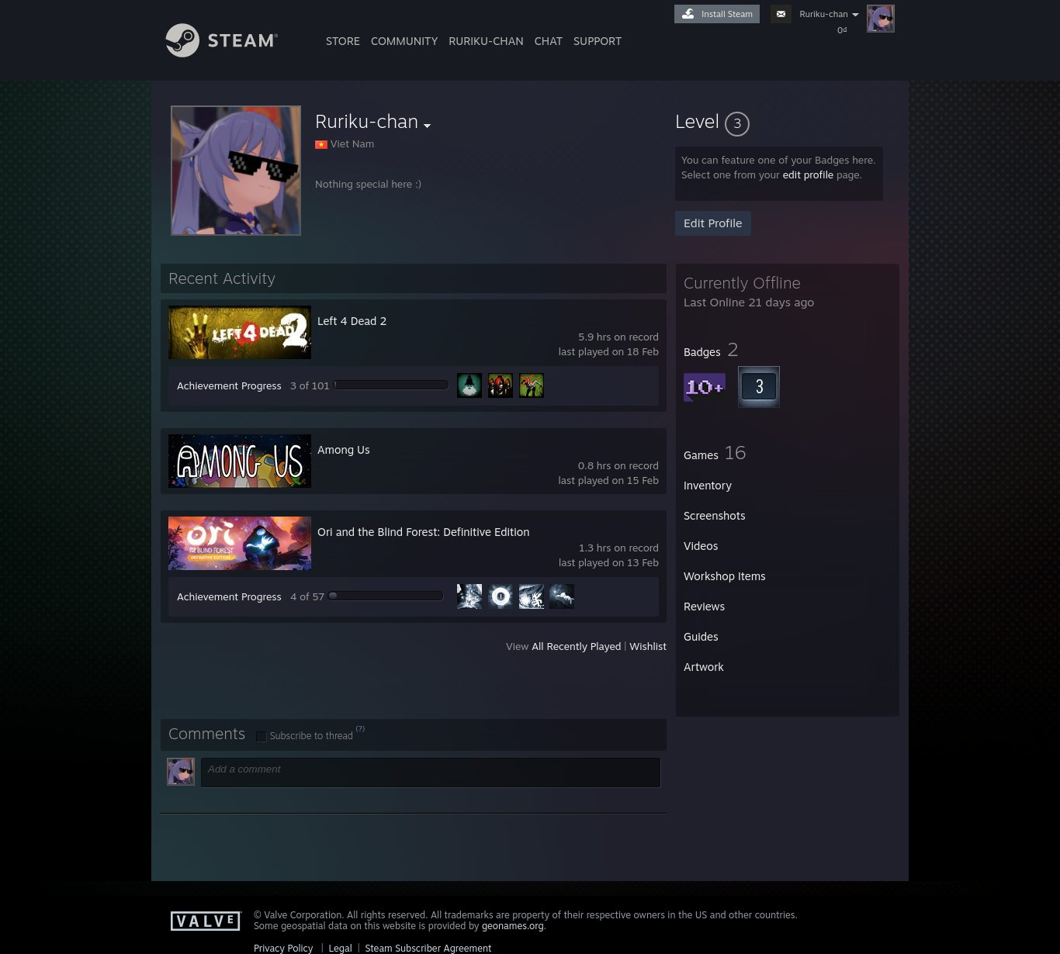
Một số biễu mẫu

Slide 7
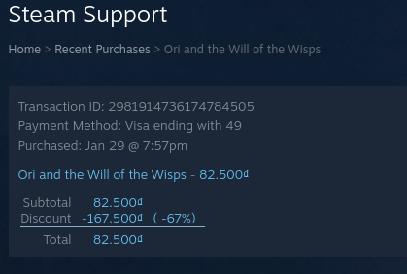
Một số biểu mẫu

Slide 8
Môi trường cài đặt
Đề tài này sẽ được thực hiện trên nền tảng web, sử dụng ngôn ngữ lập trình C#, công cụ hỗ trợ cài đặt như Microsoft Visual Studio 2012, Bootstrap.
Sơ đồ được vẽ bằng công cụ Rational Rose Enterprise 7.0

Slide 9
Mô hình hóa nghiệp vụ

Slide 10
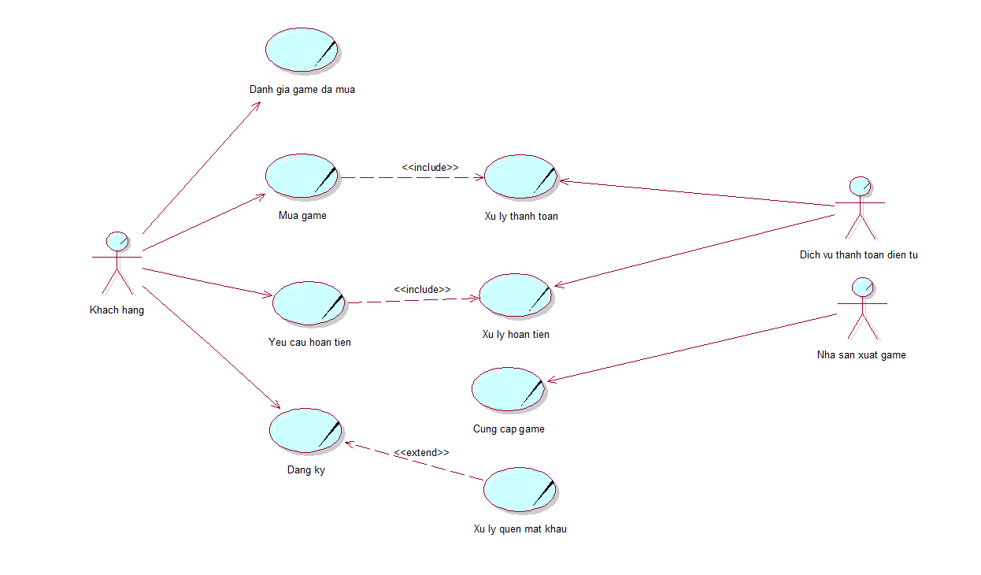
Sơ đồ use case nghiệp vụ

Slide 11
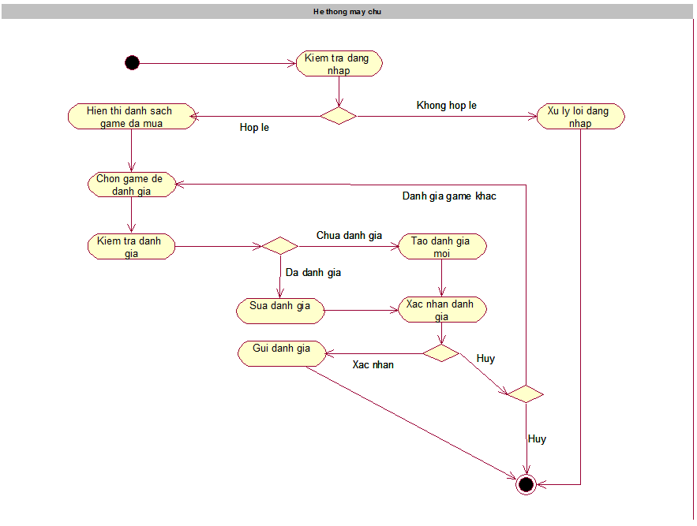
Nghiệp vụ đánh giá game đã mua

Slide 12
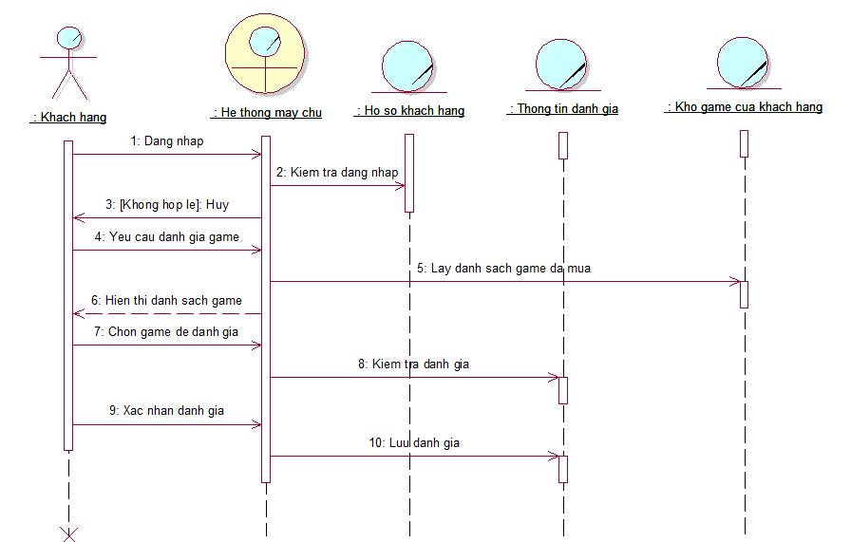
Nghiệp vụ đánh giá game đã mua

Slide 13
Mô hình hóa hệ thống

Slide 14
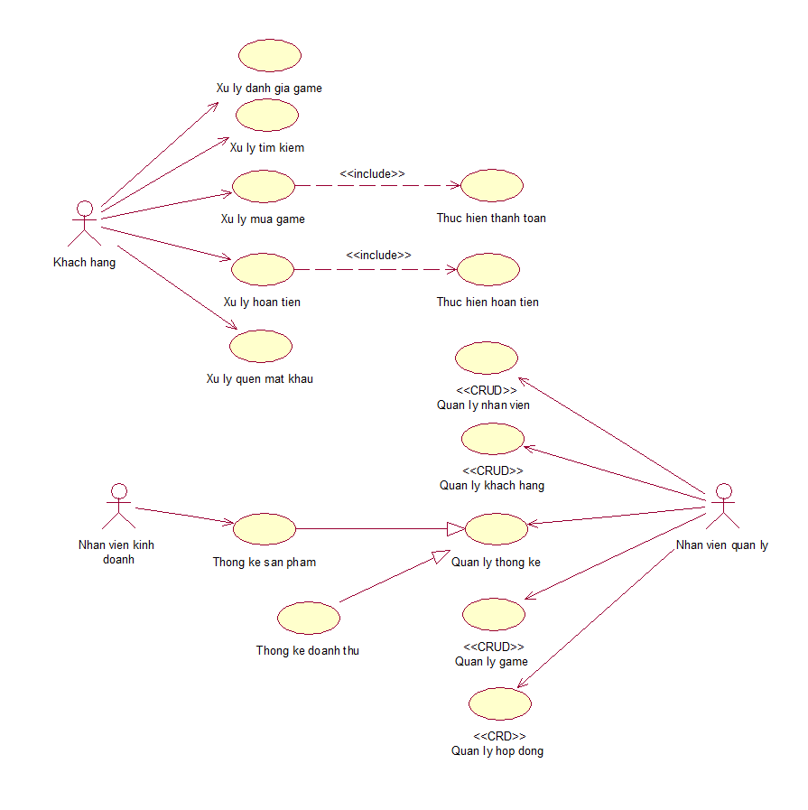
Sơ đồ use case hệ thống

Slide 15
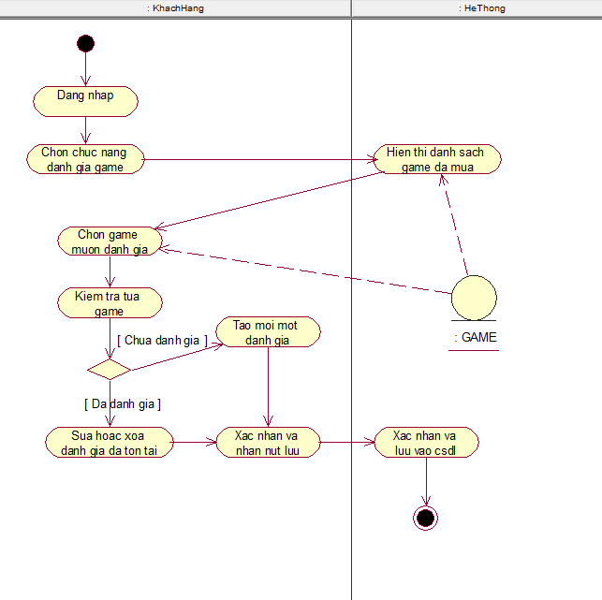
Đánh giá game

Slide 16
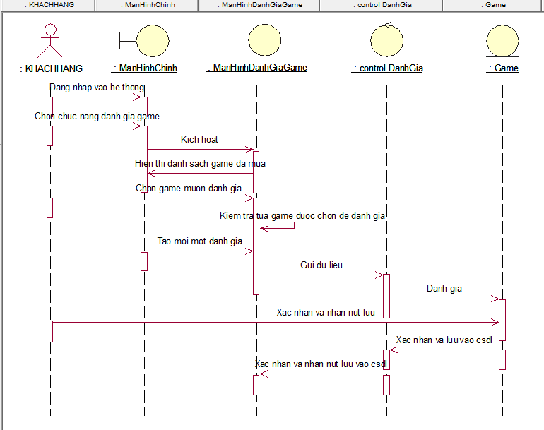
Đánh giá game

Slide 17
Mô hình hóa cấu trúc

Slide 18
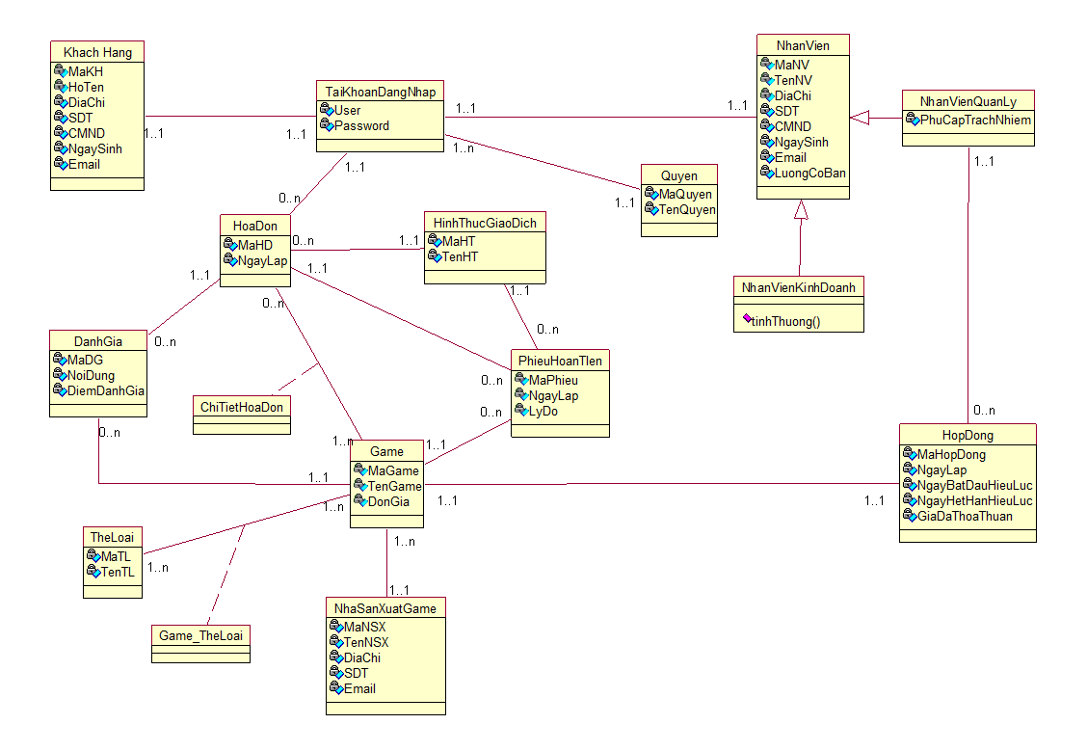
Sơ đồ lớp mức phân tích

Slide 19
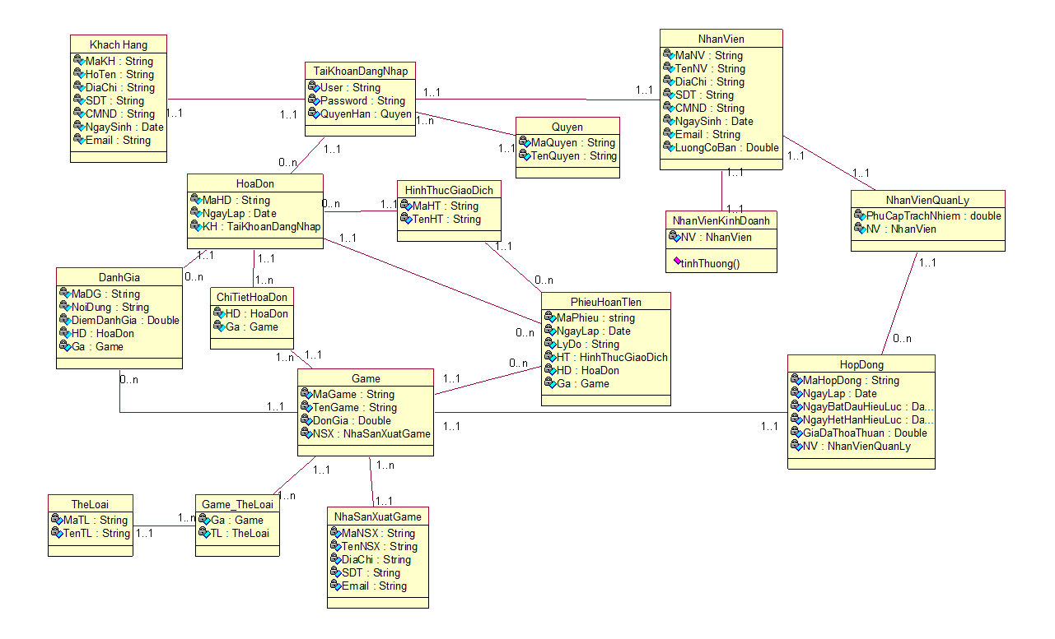
Sơ đồ lớp mức thiết kế

Slide 20
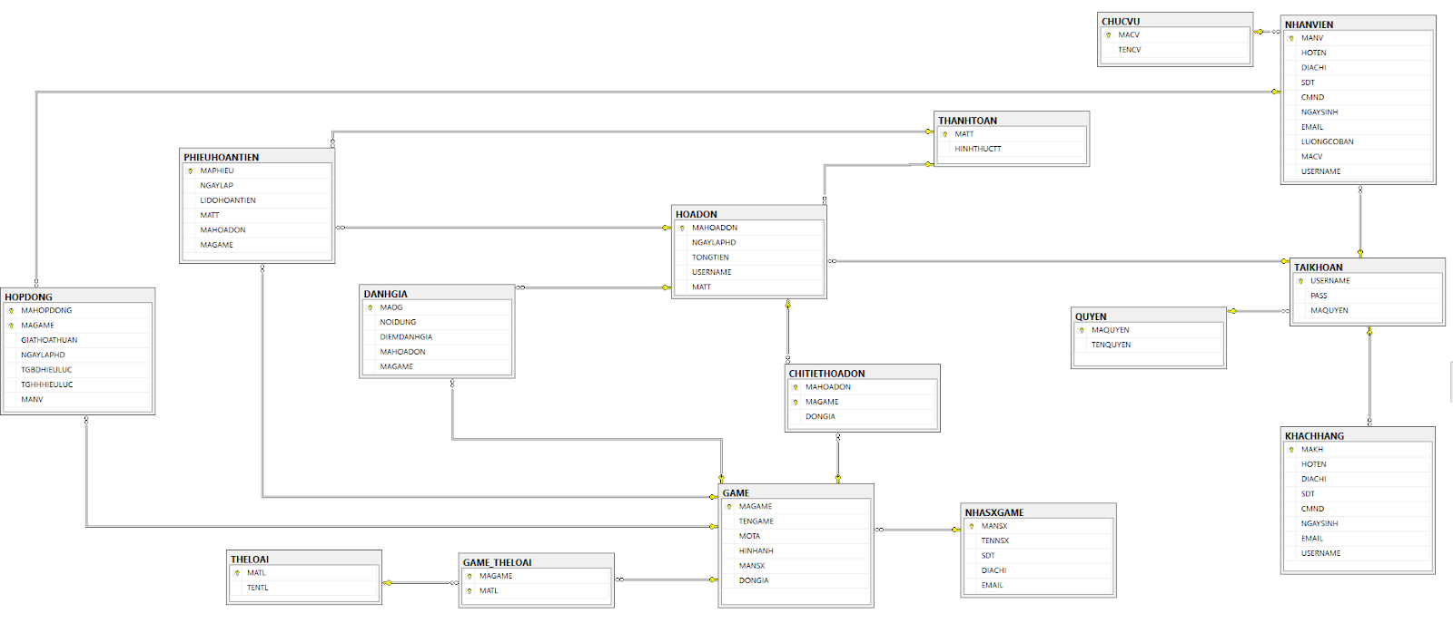
Lược đồ cơ sở dữ liệu

Slide 21
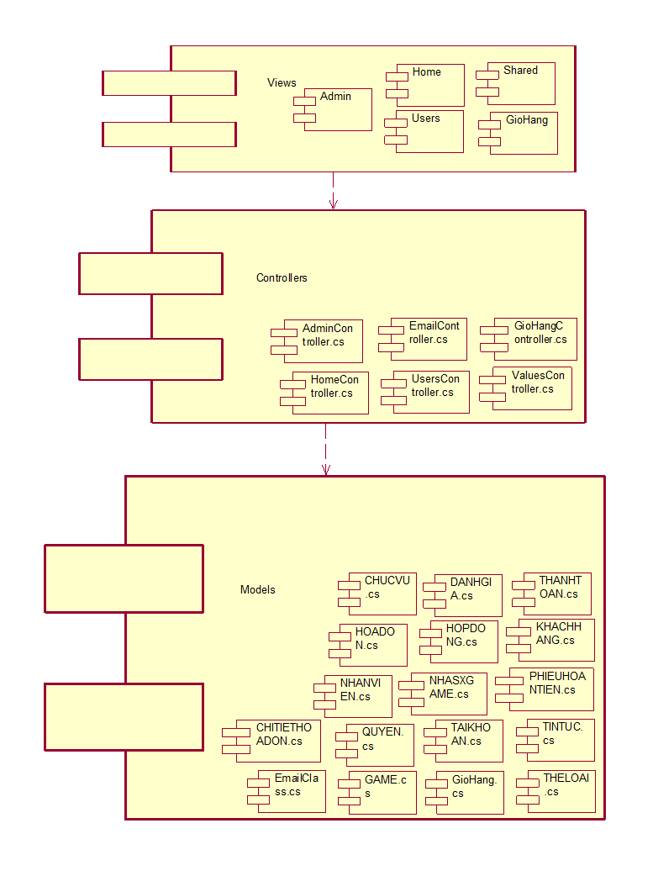
Sơ đồ thành phần

Slide 22
Cài đặt

